Slide 1
[컴퓨터공학설계 및 실험Ⅰ] 2023학년도 1학기 – 최종 프로젝트
20190785 박수빈
01분반

Slide 2
목차
1. 프로젝트 목표
2. 프로그램 시연
3. 핵심 변수 및 자료구조
4. 알고리즘

Slide 3




1. 프로젝트 목표
disjoint set 알고리즘을 이용하여 여러 개의 ‘작업(job)’들을 각 작업의 ‘마감일(deadline)’을 고려하여 최대의 ‘이윤(profit)’을 창출하도록 ‘스케줄링(scheduling)’
스케줄링 결과를 확인하기 쉽도록 화면에 시각화
Deadline
Job
Profit

Slide 4
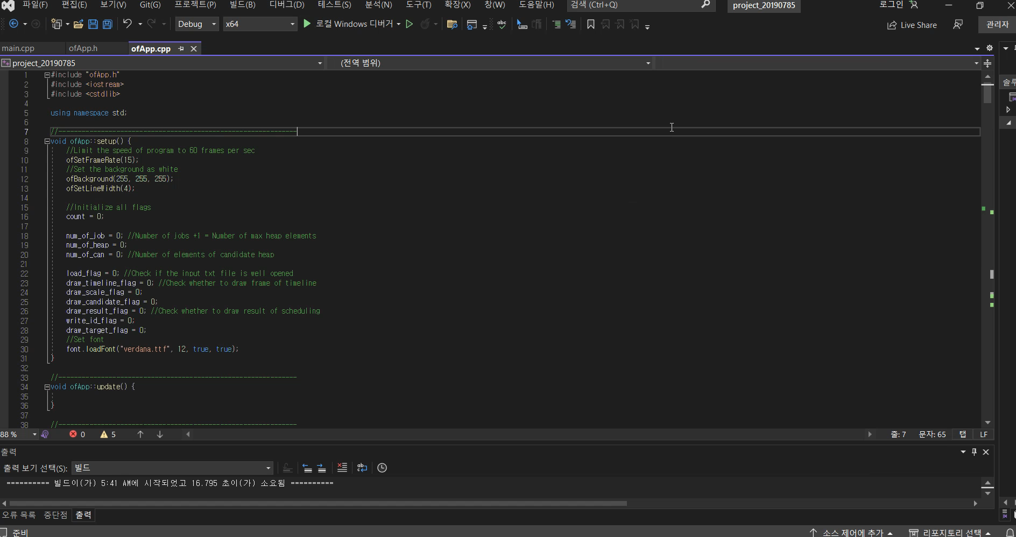
2. 프로그램 시연

Slide 5
3. 핵심 변수 및 자료구조
Job
Job* job_heap
char schedule[21]
Node
Node* disjoint_set
Job* candidate

Slide 6
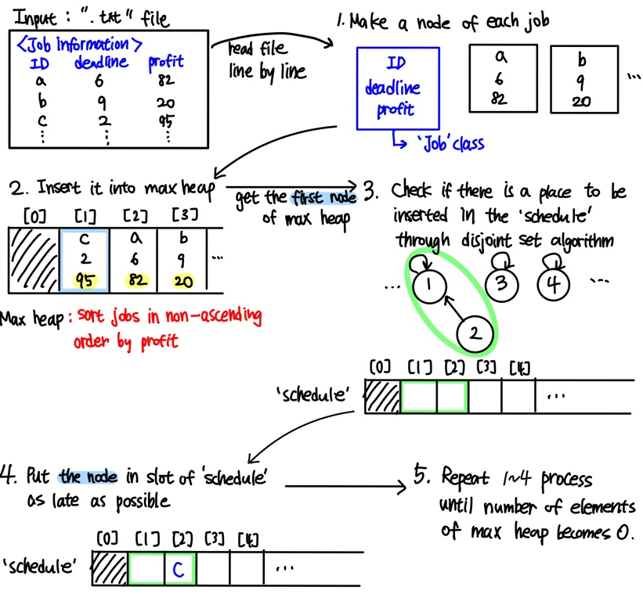
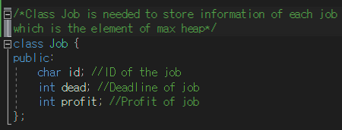
ofApp.h 파일
2

Slide 7
ofApp.h 파일
ofApp.cpp
2

Slide 8
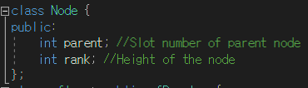
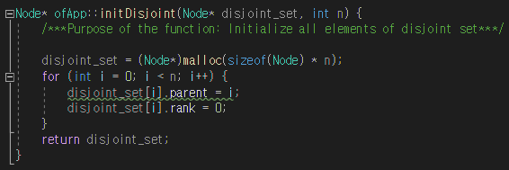

ofApp.h 파일
ofApp.cpp
[0] [1] [2]
[
dummy node
parent,
rank
parent,
rank
2

Slide 9
ofApp.h 파일
2

Slide 10
Key operation | Flag이름 | 1 | 0
‘l’ key | load_flag | 입력 파일이 정상적으로 로드됨 | 정상적으로 로드되지 않음
‘t’ key | draw_timeline_flag | 화면에 timeline 주눈금을 그림 | 그리지 않음
‘s’ key | draw_scale_flag | 화면에 timeline의 수직선을 보조선으로 그림 | 그리지 않음
‘c’ key | draw_candidate_flag | 화면에 입력 파일로부터 입력 받은 모든 job을 스케줄링의 후보로 그림 | 그리지 않음
‘r’ key | draw_result_flag | 화면에 스케줄링 결과를 timeline 바로 위에 사각형으로 그림 | 그리지 않음
 | write_id_flag | 스케줄링 결과에서 각 job의 ID를 나타냄 | 나타내지 않음
‘<-‘ or ‘->’ key | draw_target_flag | 스케줄링 결과에서 좌우 방향키로 targeting한 job을 연한 하늘색 사각형으로 그림 | 그리지 않음

Slide 11
4. 알고리즘
openFile()
make_schedule()
프로그램 전체

Slide 12
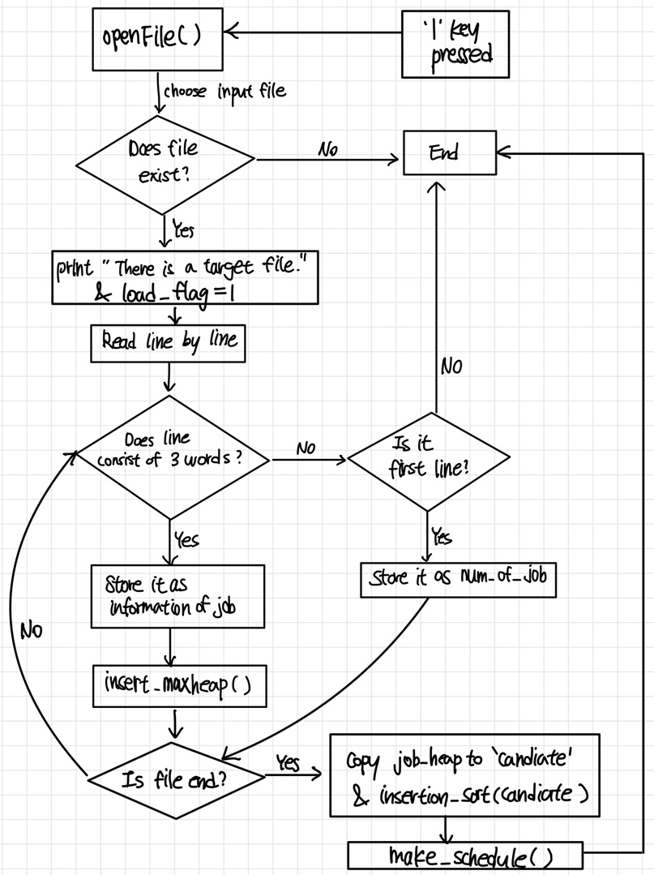
openFile()

Slide 13
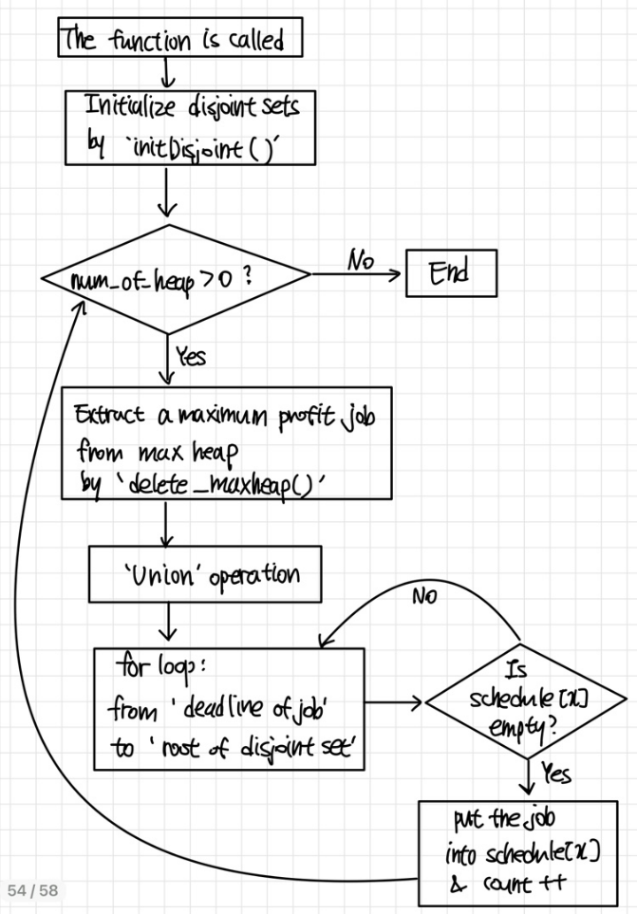
make_schedule()

Slide 14
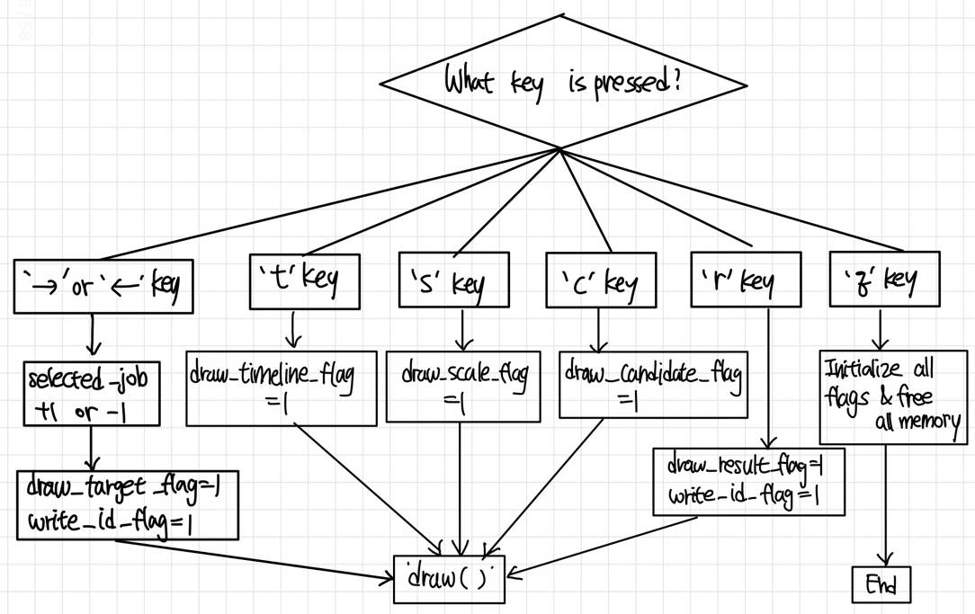
전체 프로그램

Slide 15
- The End–
감사합니다.

